Slide 1


Slide 2

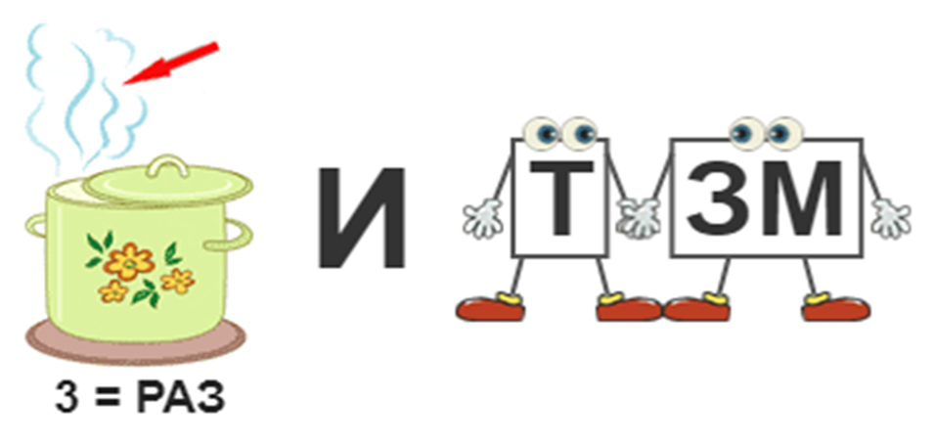
Тип симбіозу, за якого один організм завдає шкоди іншому.

Slide 3
ПАРАЗИТИЗМ – тип взаємовідносини між різними видами, за якого один із них (паразит) більш-менш тривалий час використовує іншого (хазяїна) як джерело живлення та середовище існування.

Slide 4
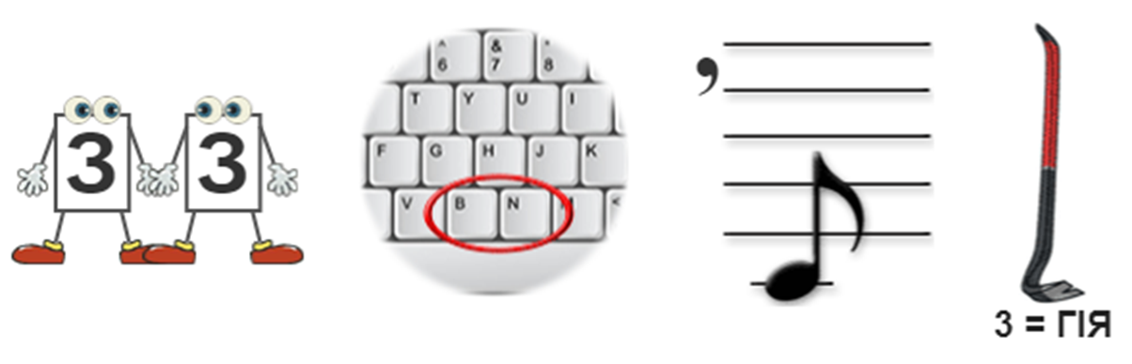
Наука про паразитичні організми

Slide 5
ПАРАЗИТОЛОГІЯ - біологічна наука, що вивчає явища паразитизму, життя паразитів і захворювання, спричинені ними.

Slide 6
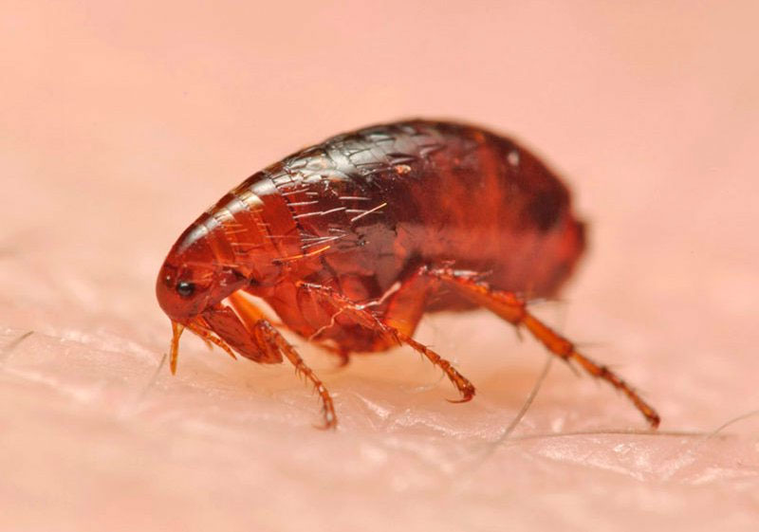
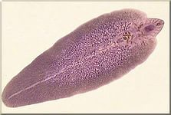
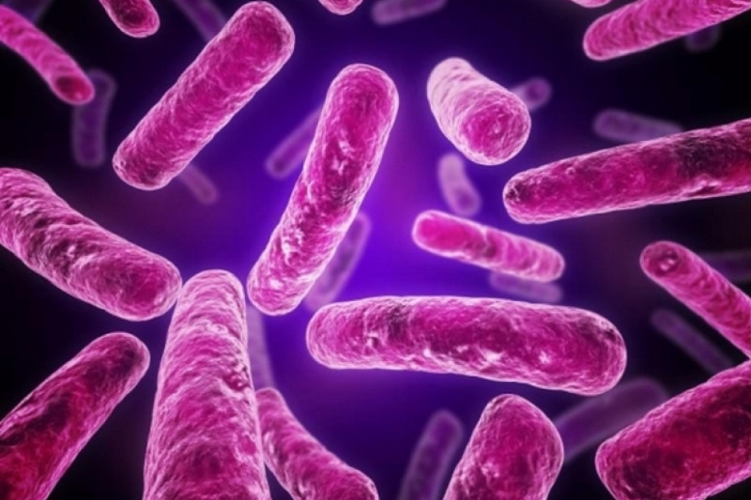
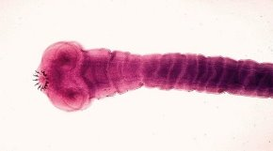
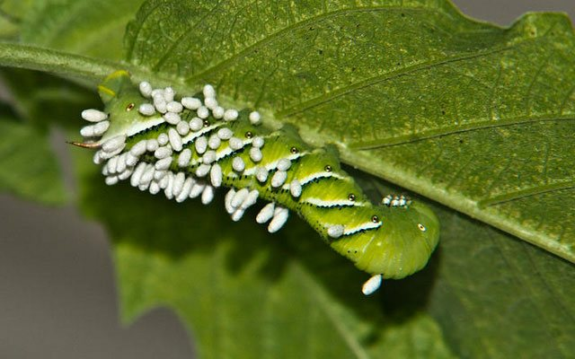
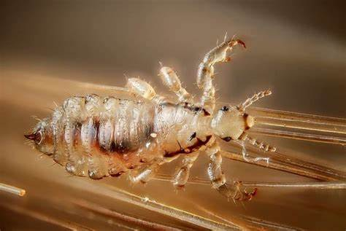
Для кого характерний паразитичний спосіб життя?
Характерний для вірусів, бактерій, найпростіших, безхребетних і хребетних тварин, грибів та рослин

Slide 7
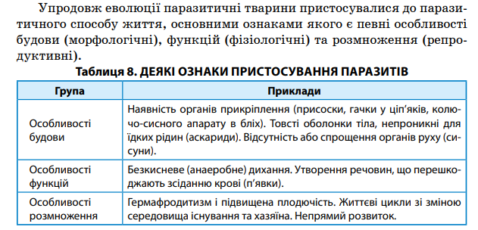

Slide 8
Паразити
(за розміщенням
в тілі хазяїна)
Ектопаразити (живуть на поверхні тіла хазяїна або взагалі контактують з ним тільки в період свого харчування
Ендопаразити
(живуть в середині організму хазяїна)
До них належать гельмінти (паразитичні черви), паразитичні гриби та бактерії
До них належать блохи, воші, клопи, медичні п’явки, самки багатьох видів комарів, мухи

Slide 9
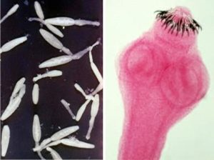
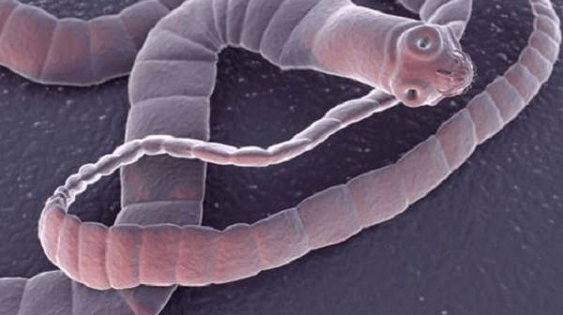
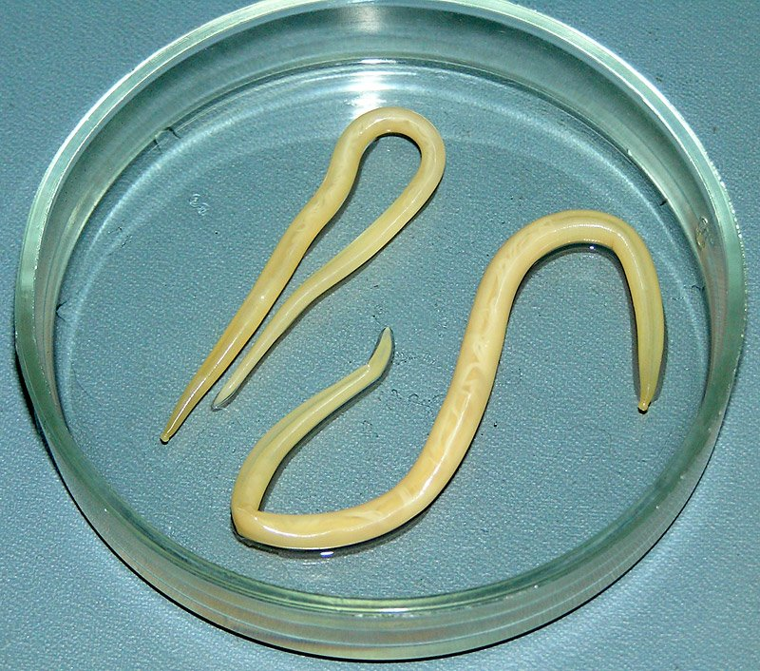
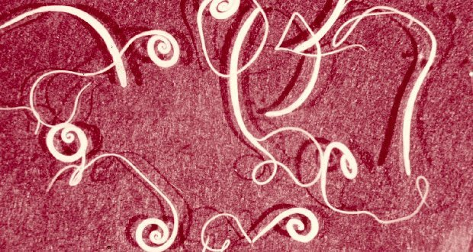
Справжніми паразитами є такі організми, для яких паразитичний спосіб життя є обов’язковою формою існування. Вони не живуть без хазяїна і є облігатними паразитами.

Slide 10
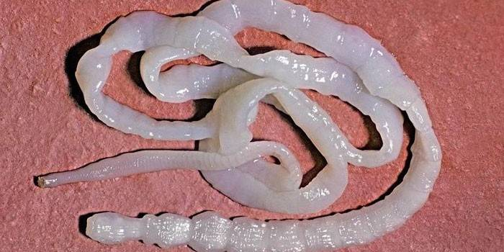
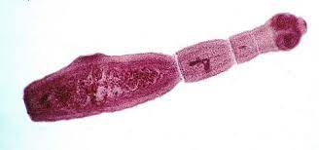
Паразитичні черви. Тип Плоскі черви.
Клас Сьожкові черви
Представники: бичачий ціп’як, свинячий ціп’як, стьожак широкий, ехінокок
ехінокок
Для них характерна:
Примітивна будова (відсутні травна система та органи чуття)
Для закріплення є гачечки або присоски, або кігті
Міцні покриви (для протидії захисним реакціям організму хазяїна)
Гермафродитизм
Висока плодючість та складні цикли розвитку
Життєвий цикл складний, мають основного та одного-двох проміжних хазяїв
Стійкість яєць до впливу хімічних і фізичних факторів

Slide 11
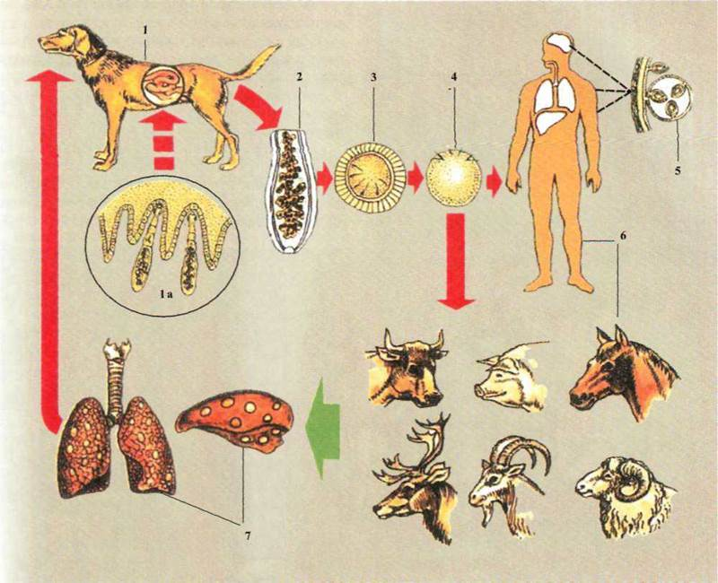
Життєвий цикл ехінокока
Остаточний хазяїн - собаки, вовки, шакали, лисиці, у яких статевозріла стадія паразита відбувається в тонкій кишці.
Проміжний хазяїн - травоїдні ссавці, людина.
Інвазійна стадія для людини - яйце. Людина заражається, проковтуючи яйця ехінокока із забрудненою їжею і водою або із брудних рук при контакті з хворим собакою.
Травоїдні тварини заковтують яйця з травою, забрудненою фекаліями собак. Онкосфери вивільняються в тонкій кишкці, проникають у стінку кишки і з течією крові розносяться по організму.
Життєвий цикл ехінокока:
1 -остаточний хазяїн (1а - ехінокок у кишках остаточного хазяїна);
2 - рухливий членик; 3-яйце; 4 - онкосфера;
5 - фрагмент ехінококового міхура; 6 - проміжні хазяї;
7 - ехінококові міхурі в органах проміжних хазяїв,
Профілактика: дотримання правил особистої гігієни, миття овочів, кип'ятіння води, профілактична дегельмінтизація домашніх собак двічі на рік.

Slide 12
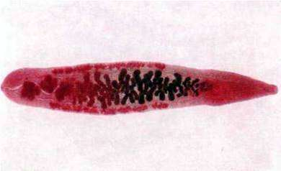
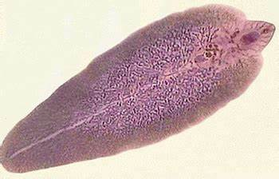
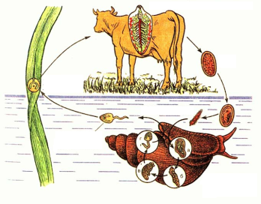
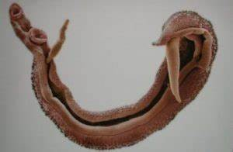
Паразитичні черви. Тип Плоскі черви.
Клас Сисуни
До класу сисунів належать паразити людини і тварин: печінковий сисун, котячий сисун (котяча двоустка), коров’яного сисуна (коров’яна двоустка)
Тіло вкрите щільною оболонкою – кутикулою, є органи прикріплення: гачки, присоски, шпильки тощо. Добре розвинена статева система дозволяє мати величезну кількість нащадків. Складні цикли розвитку дають змогу паразитам проникати в тіла хазяїв , яких може бути декілька. Сисуни уражають переважно органи тралення.
Котячий сисун
Життєвий цикл печінкового сисуна
З фекаліями остаточного хазяїна, яким є тварина або людина, яйця паразитів виходять у зовнішнє середовище і потрапляють у водойму. Там їх заковтують прісноводні молюски, в організмі яких із яєць виходять личинки покриті війками. Через два місяці паразит виходить з молюска і самостійно плавають у воді. Прикріпившись до водних рослин, відкидають хвіст і перетворюються на цисту, утворюючи щільну оболонку. З рослинами циста потрапляє у кишківник худоби, де з неї розвивається паразит.
Печінковий сисун
Коров’ний сисун

Slide 13
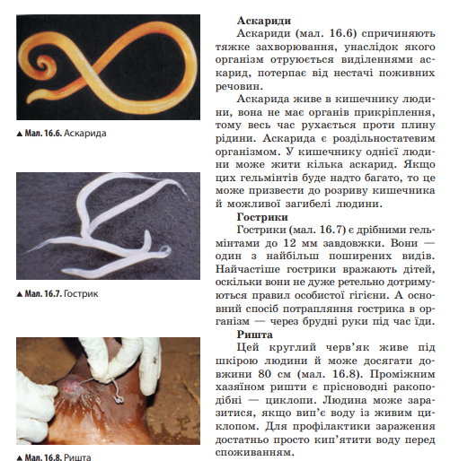
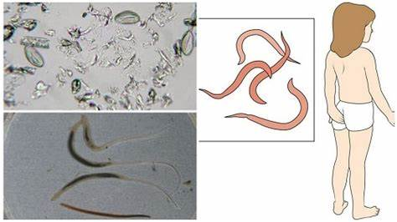
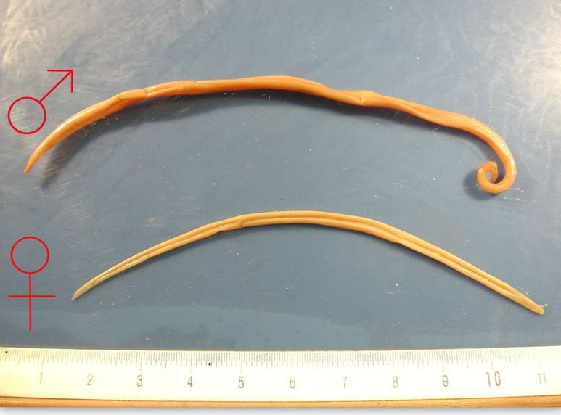
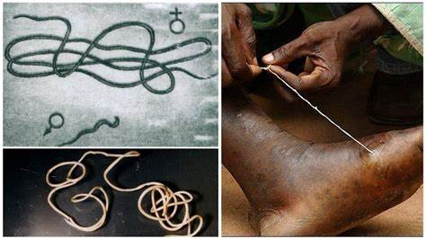
Паразитичні черви. Тип Круглі черви
Серед круглих червів є такі паразити людини, як гострики, трихінели, філярії, аскариди
гострики
ришта
аскарида

Slide 14
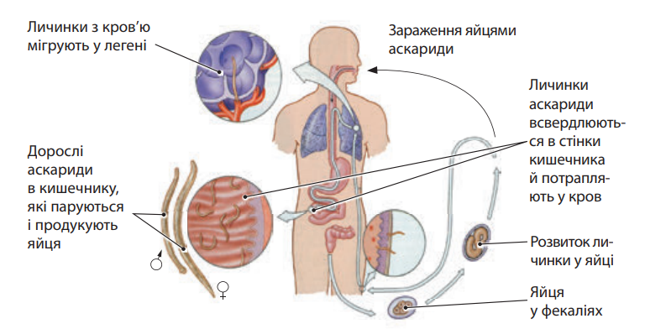
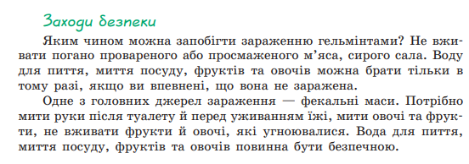
Життєвий цикл аскариди
При потраплянні в організм з яйця виходить личинка, яка мігрує по організму хазяїна й через деякий час перетворюється на дорослого паразита.

Slide 15
Факультативні паразити – це організми, що з’являються в тілі тварин або людини на певному етапі або при наявності певних умов. Здатні до самостійного життя в навколишньому середовищі, проводять в органах чи тканинах хазяїна лише частину свого життєвого циклу. Мають присоски або ротові апарати для проколювання та смоктання для годування

Slide 16
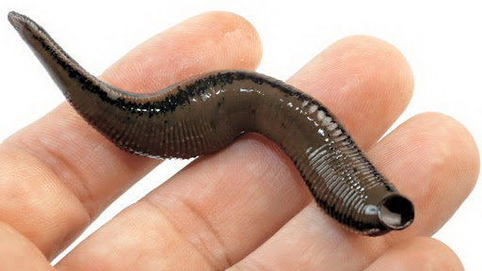
Паразитичні черви. Тип Кільчасті черви. Клас П’явки
Представниками паразитичних кільчастих червів є п’вяки. Медична п’явка – типовий ектопаразит, який живиться в тілі жертви. Щоб полегшити витікання крові, яку споживає п’явка, вона вприскує в ранку спеціальну речовину – гірудин. Ця речовина запобігає зсіданню крові, тобто не дає їй утворити тромб і зупинити кровотечу

Slide 17
Заходи профілактики (попередження) гельмінтозів:
дотримання правил особистої гігієни: миття рук перед їдою, боротьба з мухами, вживання в їжу митих овочів, фруктів;
достатня термічна обробка риби, м’яса диких і домашніх тварин;
боротьба з комахами — переносниками яєць паразитичних черв;
ветеринарний контроль за м’ясом на бойнях, ринках;
очищення води, захист водойм від забруднення нечистотами;
санітарний контроль за сміттєзвалищами в населених пунктах;
систематичні медичні огляди для виявлення та лікування хворих тварин і людей

Slide 18
Список джерел
1.Запорожець Н.В. Біологія 7 клас
2. Соболь В.І. Біологія 7 клас

